Slide 1
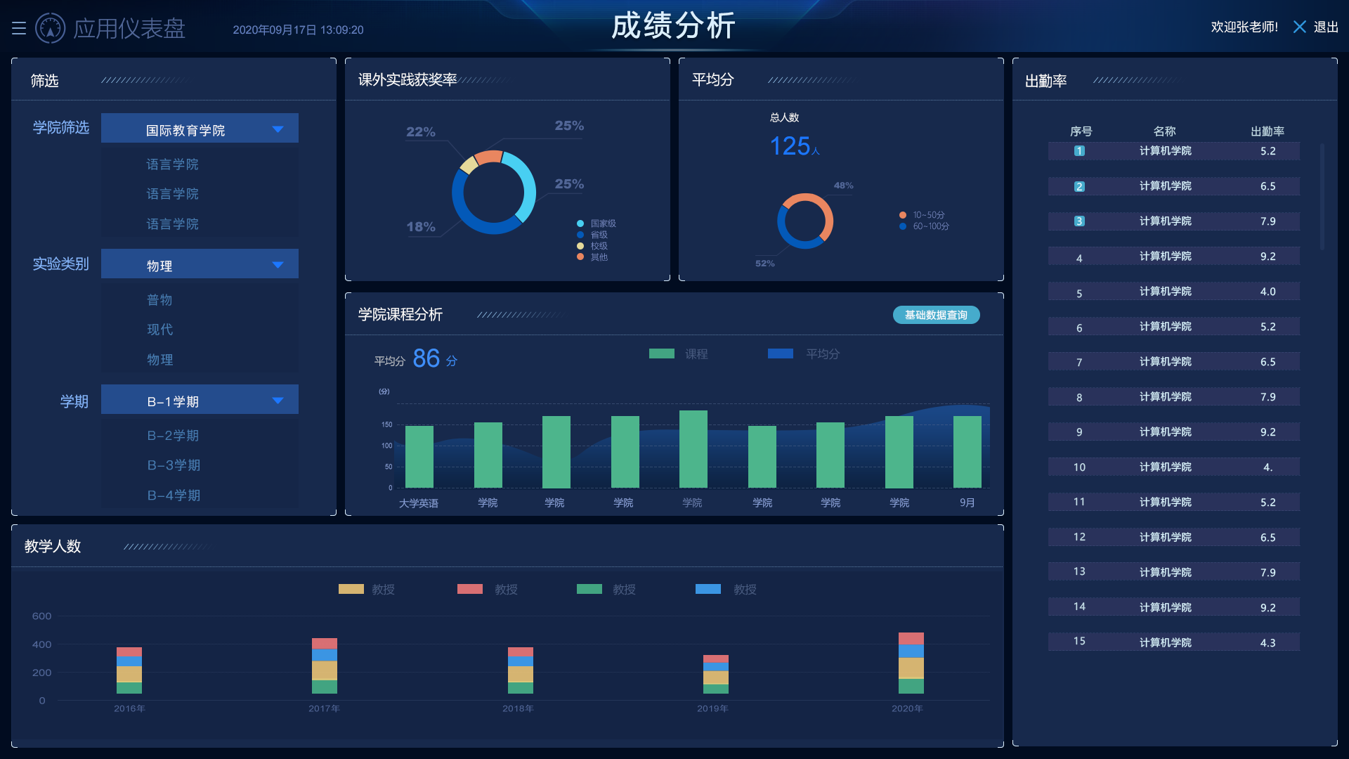
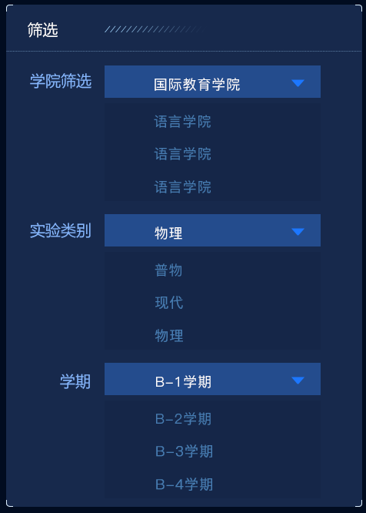
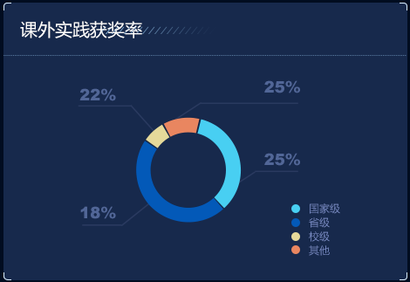
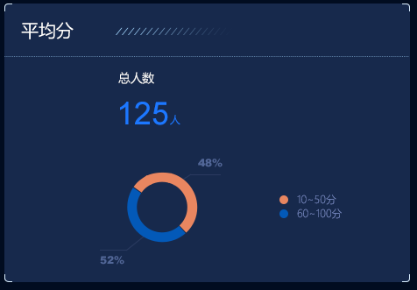

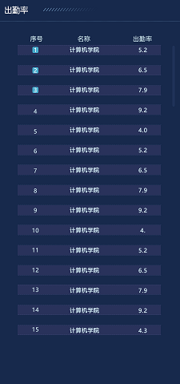

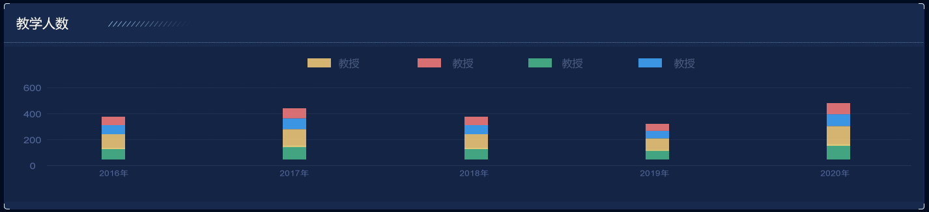
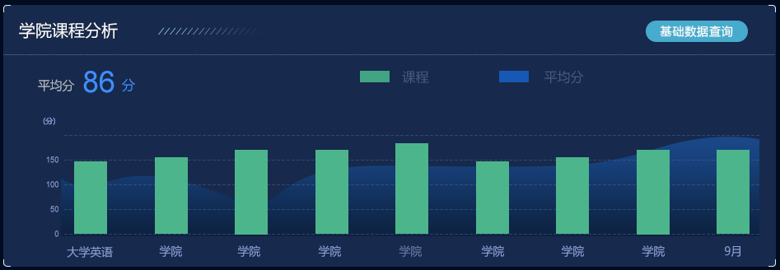
成绩详情
成绩详情
线图
历年的线图
Notes:
平均分
及格
60-70
70-80
80-90
90-100

Slide 2

课程学生成绩分布
分析数据下载
成绩详情
成绩详情
线图
历年的线图
Notes:
及格
60-70
70-80
80-90
90-100

Slide 3
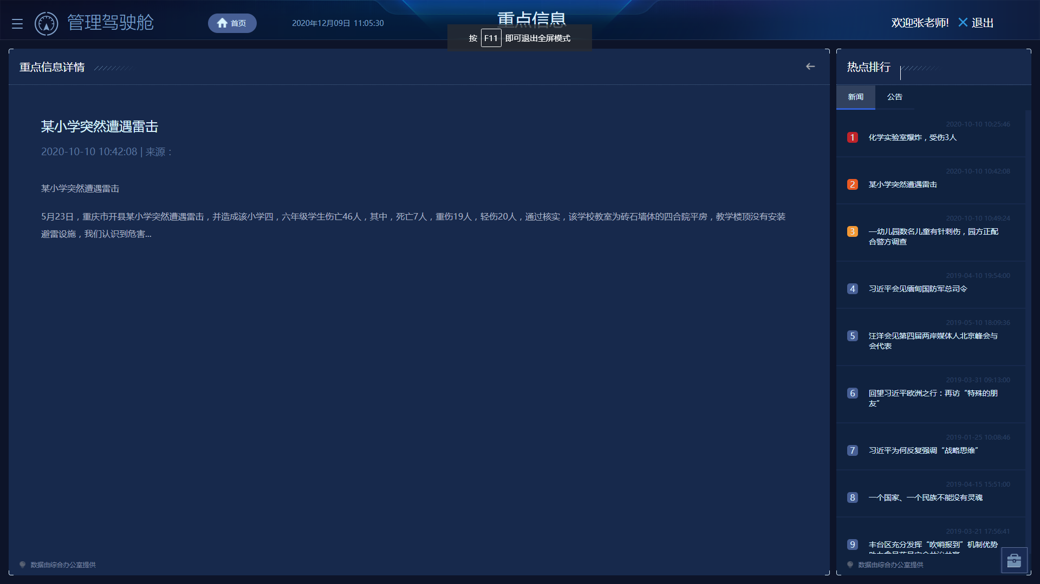


基础课程数据查询
学院查询条件
学生姓名、学号查询
教师姓名查询条件
导出查询出的列表
学生姓名、学号、平均分、学院、课程名称、学期、实验报告（空的就可以）（列表）

Slide 4
课外实践活动分布
学院查询条件
学生姓名、学号查询
教师姓名查询条件
导出查询出的列表
活动名称 获奖等级 指导教师姓名 获奖人 获奖队伍信息（获奖队伍信息为多个） 获得奖项 竞赛类别

